Slide 1
Lógica e Tabela Verdade
Profa. Deise Deolindo Silva

Slide 2
CONCEITO DE PROPOSIÇÃO
Lógica e Cálculo Proposicional
PROPOSIÇÃO: sentenças declarativas afirmativas
(expressão de uma linguagem) da qual tenha sentido afirmar que seja verdadeira ou que seja falsa.
· A lua é quadrada. · A neve é branca. · Matemática é uma ciência.
Não serão objeto de estudo as sentenças interrogativas, exclamativas e imperativa.
Quem estudou para o teste?
Douglas, liga o ar!

Slide 3
Proposição Simples
Lógica e Cálculo Proposicional
Uma proposição lógica é dita simples quando declara uma única coisa sobre um único objeto, e é dita composta quando conecta uma ou mais simples através dos conectivos lógicos. Veja os exemplos abaixo:
Exemplos:
A Terra é um planeta.
O número 7 é primo.
O gato é um quadrúpede
A lua é um satélite.

Slide 4
OS SÍMBOLOS DA LINGUAGEM DO CÁLCULO PROPOSICIONAL
Lógica e Cálculo Proposicional
VARIÁVEIS PROPOSICIONAIS:
minúsculas p,q,r,s,.... para indicar as proposições. Exemplos: A lua é quadrada : p A neve é branca : q
CONECTIVOS LÓGICOS:
As fórmulas atômicas podem ser combinadas entre si e, para representar tais combinações usaremos os conectivos lógicos :

Slide 5
Exercícios
Lógica e Cálculo Proposicional
Preencha abaixo com verdadeiro ou falso.
O céu é azul.
O mar é azul e salgado.
A Terra é um planeta?
Douglas desligue o ar!
( ) 1 e 3 são proposições simples.
( ) 2 e 4 são proposições complexas.
( ) Todos são proposições simples.
( ) Apenas 1 é proposição simples.

Slide 6
Exercícios
2. Quais das seguintes sentenças são proposições? Quais são os valores lógicos das proposições?
a) Curitiba é a capital do Paraná. ( )
b) São Paulo é a capital do Brasil. ( )
c) 3+5=8 ( )
d) 6+8=10 ( )
e) Responda esta questão! ( )
f) x+2=15 ( )
g) x+y ≠ y+x , x ∈ R, y ∈ R ( )
h) x+4 = 5 se x=2 ( )
i) Que horas será sua aula? ( )
j) x+y = y+z se x≠ z ( )

Slide 7
Proposições compostas
Lógica e Cálculo Proposicional
Lógica

Slide 8
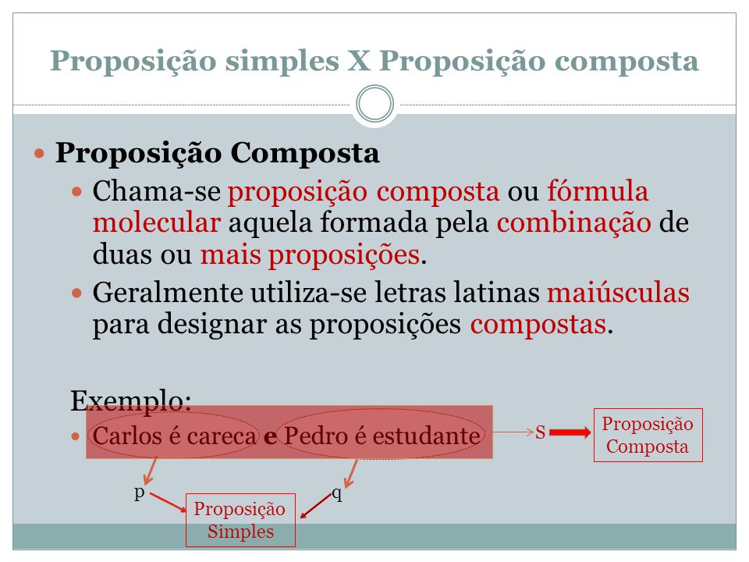
Lógica e Cálculo Proposicional

Slide 9
Encontre a proposição p e a proposição q de cada sentença.
Está muito calor e chovendo.
João está doente, mas não está internado.
José não está presente na aula e não terá direito de fazer a prova.
Está chovendo ou muito frio.
Se os alunos realizarem todas as atividades, então terão boas notas.
Estudar muito é necessário e suficiente para passar na disciplina de Matemática Discreta.

Slide 10
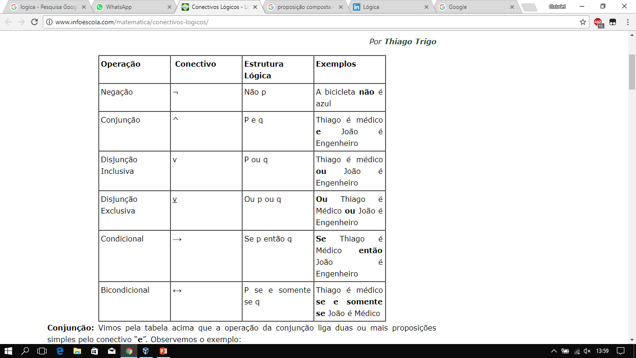
Lógica e Cálculo Proposicional

Slide 11
Exercícios
Lógica e Cálculo Proposicional
Complete com os conectivos lógicos as frases abaixo.
A lua é quadrada e a neve é branca. p q
A lua é quadrada ou a neve é branca. p q
Se a lua é quadrada então a neve é branca. p q
A lua é quadrada se e somente se a neve é branca. p q
A lua não é quadrada. p

Slide 12
Lógica e Cálculo Proposicional
Operações lógicas
Operação lógica é uma forma de se demonstrar um raciocínio logico através de operações matemática e simbologia.
Para realizar uma operação logica você deve identificar quais as proposições (ou premissas) e conforme a combinação delas você terá verdade ou falso
Proposição pode ser representado por letras minúsculas: p, q, r, s...

Slide 13
Operações:
Lógica e Cálculo Proposicional
Conjunção (Λ )
Disjunção ( ˅ )
Disjunção Exclusiva (v)
Condicional (→)
Bicondicional (↔)
Negação (~)

Slide 14
Lógica e Cálculo Proposicional
Conjunção ( ˄ )
A Conjunção e representada pelo símbolo (Λ) e pode se entender como elo de ligação “e”.
Na conjunção de duas ou mais proposições, o resultado será verdadeiro somente se todas proposições (ou premissas) forem verdadeiras.
Exemplo:
Está sol e vou à praia.
Podemos dividir as premissas da seguinte forma:
“Está sol” como primeira premissa,
“Vou à praia” como a segunda premissa,
o “e” é o elo de ligação, sendo conjunção.
Então se “Está sol” for verdade e “Vou para a praia” for verdade toda afirmação é verdadeira,
Caso tenha uma premissa falsa toda a afirmação é falsa.

Slide 15
Lógica e Cálculo Proposicional
Tabela Verdade
Podemos demonstrar essa operação logica através da tabela verdade.
Ex:
Então p Λ q
p - “O aluno é do sexo feminino”
q - “O aluno é de Pompéia”
Interpretação da tabela verdade:
O aluno é do sexo feminino e é de Pompéia (V)
O aluno é do sexo feminino e não é de Pompéia(F)
O aluno é do sexo masculino e é de Pompéia(F)
O aluno é do sexo masculino e não é de Pompéia (F)
Similar à Intersecção na teoria de Conjuntos
Na linguagem de Programação utiliza-se && (E comercial)
p | q | p Λ q
V | V | V
V | F | F
F | V | F
F | F | F

Slide 16
Conjunção ( ˄ )
Conectivo e
Similar à Intersecção na teoria de Conjuntos
Na linguagem de Programação utiliza-se && (E comercial)

Slide 17
Lógica e Cálculo Proposicional
Tabela-Verdade
O número de linhas da tabela-verdade de uma proposição composta depende do número de proposições simples que a integram, sendo dado pelo teorema:
A tabela de uma proposição composta com n proposições simples componentes contém 2^{n} linhas.

Slide 18
Disjunção
Lógica e Cálculo Proposicional
Disjunção ou operador OU, é uma operação lógica utilizada em lógicas digitais e lógicas matemáticas.
Seu operador é o símbolo V.
A Disjunção pode ser separa por
Disjunção Inclusiva e Disjunção Exclusiva.

Slide 19
Disjunção Inclusiva
Lógica e Cálculo Proposicional
É a operação da disjunção inclusiva liga duas ou mais proposições simples pelo conectivo “ou”.
DISJUNÇÃO: p V q (p ou q).
Exemplo: p - “O aluno é do sexo feminino”
q - “O aluno é de Pompéia”
Interpretação da tabela-verdade
O aluno é do sexo feminino ou é de Pompéia (V)
O aluno é do sexo feminino ou não é de Pompéia(V)
O aluno é do sexo masculino ou é de Pompéia(V)
O aluno é do sexo masculino ou não é de Pompéia (F)
P | Q | P v Q
V | V | V
V | F | V
F | V | V
F | F | F

Slide 20
Disjunção Inclusiva – (v)
Conectivo ou
Similar à União na teoria de Conjuntos
Na linguagem de Programação utiliza-se ||.

Slide 21
Disjunção Exclusiva
Lógica e Cálculo Proposicional
É a estrutura da disjunção exclusiva é “ ou p, ou q”.
Existem 3 casos para a Disjunção exclusiva:
1º caso: Disjunção exclusiva com o uso de palavras antônimas.
Exemplo: João é alto ou baixo.
2º caso: Disjunção exclusiva com a indicação de nacionalidades ou naturalidades.
Exemplo: Alberto é maranhense ou paulista.
3 caso: Disjunção exclusiva com o acréscimo da expressão “mas não ambos”.
Exemplo: João é alto ou baixo, mas não ambos.

Slide 22
A diferença entre elas
Lógica e Cálculo Proposicional
Disjunção Inclusiva
Disjunção Exclusiva
p | q | pvq
F | F | F
F | V | V
V | F | V
V | V | V
p | q | pvq
F | F | F
F | V | V
V | F | V
V | V | F

Slide 23
Disjunção Exclusiva
p | q | pvq
F | F | F
F | V | V
V | F | V
V | V | F
p: Eu vou tirar 10 q: Eu vou tirar 0
Interpretação da tabela-verdade
Ou não vou tirar 10 ou não vou tirar 0. (F)
Ou não vou tirar 10 ou vou tirar 0. (V)
Ou vou tirar 10 ou não vou tirar 0. (V)
Ou vou tirar 10 ou vou tirar 0. (F)

Slide 24
Negação
Lógica e Cálculo Proposicional
Símbolos que podem ser utilizados: ¬, ~,
Na linguagem de programação usa-se !=
Na teoria de Conjuntos – Conjunto complementar.
Lê-se como: 'não é verdade que'.
A negação de uma proposição define-se pelo seu complemento, seu valor contrário.
Assim, se:
V(p) = V, então “não p” é Falso: V(~p) = F;
V(p) = F, então “não p” é Verdadeiro: V(~p) = V

Slide 25
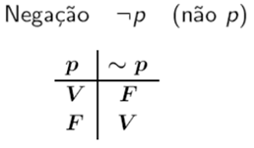
Exemplos
Lógica e Cálculo Proposicional
p: 3 > 0 (V)
~ p: 3 ≤ 0 (F)
r : Roma é a capital da França (F)
~r : Roma não é a capital da França (V)
p : 2+3=5 (V)
~p : 2+3≠5 (F)

Slide 26
Implicação
Lógica e Cálculo Proposicional

Slide 27
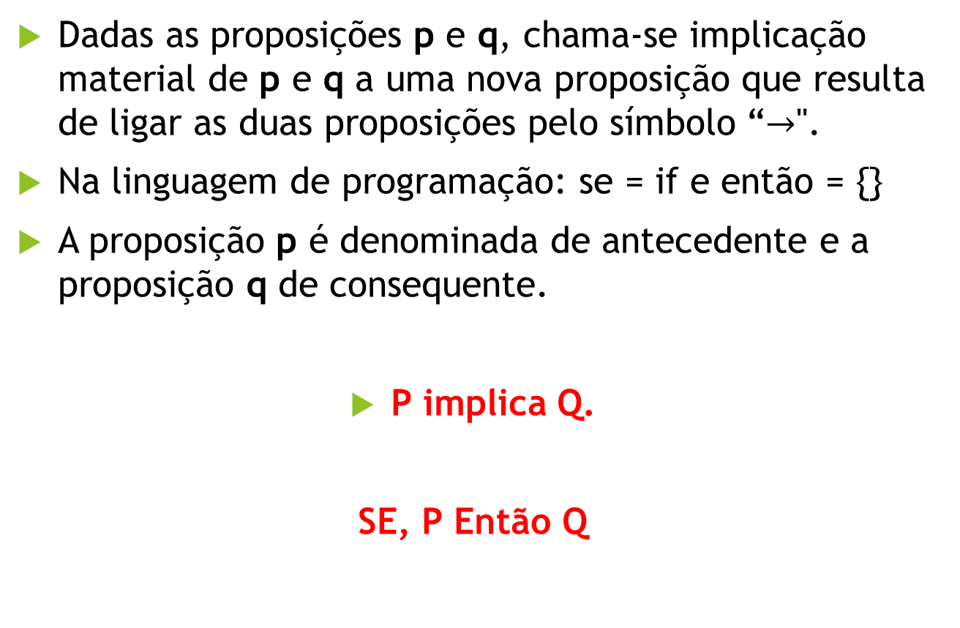
Definição
Lógica e Cálculo Proposicional
Dadas as proposições p e q, chama-se implicação material de p e q a uma nova proposição que resulta de ligar as duas proposições pelo símbolo “$→$".
Na linguagem de programação: se = if e então = {}
A proposição p é denominada de antecedente e a proposição q de consequente.
P implica Q.
SE, P Então Q

Slide 28
Tabela de Verdade da Implicação
Lógica e Cálculo Proposicional
p | q | p⇒q
V | V | V
V | F | F
F | V | V
F | F | V

Slide 29
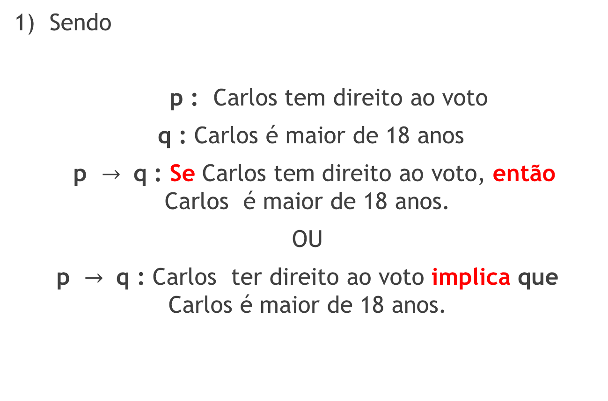
Exemplos
Lógica e Cálculo Proposicional
1) Sendo
p : Carlos tem direito ao voto
q : Carlos é maior de 18 anos
p $→$ q : Se Carlos tem direito ao voto, então Carlos é maior de 18 anos.
OU
p $→$ q : Carlos ter direito ao voto implica que Carlos é maior de 18 anos.

Slide 30
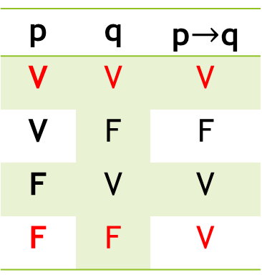
Interpretação da Tabela-verdade
p : Carlos tem direito ao voto
q : Carlos é maior de 18 anos
Se Carlos tem direito ao voto então ele é maior de 18 anos. (V)
Se Carlos tem direito ao voto então ele não é maior que 18 anos. (F)
Se Carlos não tem direito ao voto então ele é maior de 18 anos. (V)
Se Carlos não tem direito ao voto então ele não é maior de 18 anos.
p | q | p$→$q
V | V | V
V | F | F
F | V | V
F | F | V

Slide 31
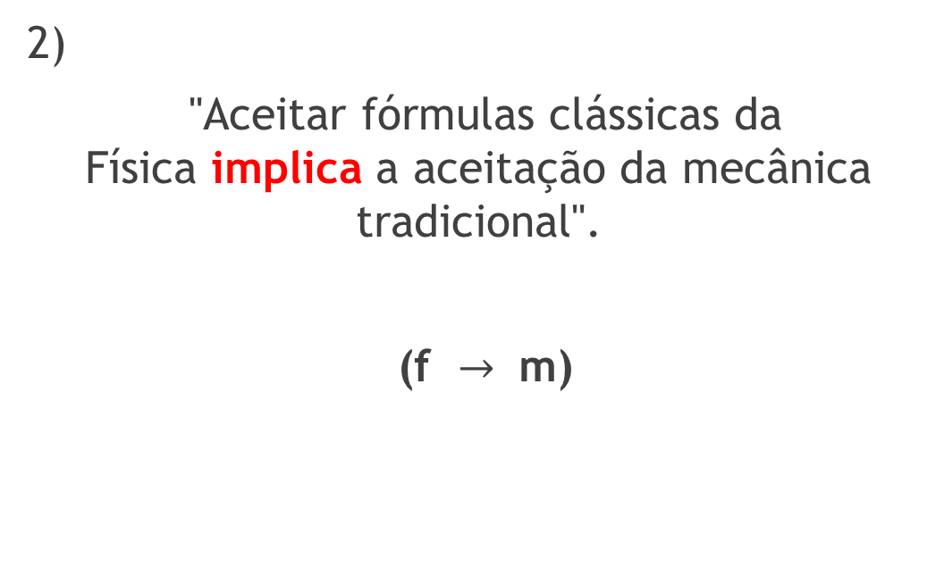
Exemplos
Lógica e Cálculo Proposicional
2)
"Aceitar fórmulas clássicas da Física implica a aceitação da mecânica tradicional".
(f $→$ m)

Slide 32

Exemplos
Lógica e Cálculo Proposicional
3)
“Levarei o livro, a menos que João precise dele”.
(j $→$~ l)

Slide 33
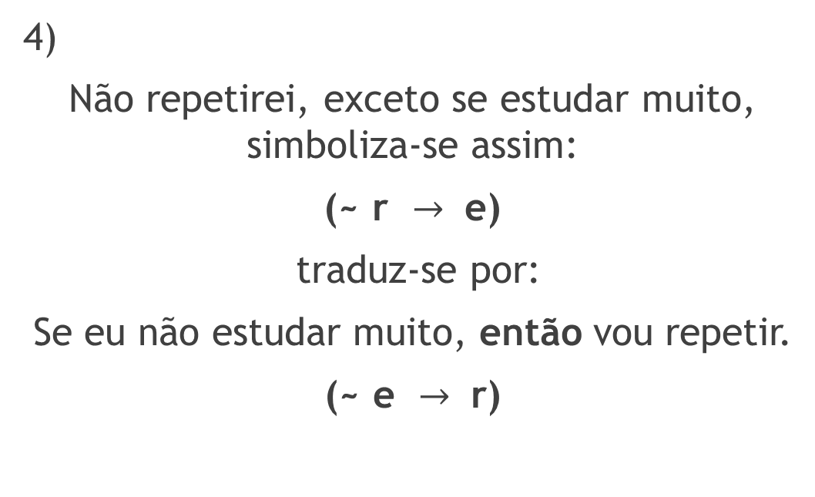
Exemplos
Lógica e Cálculo Proposicional
4)
Não repetirei, exceto se estudar muito, simboliza-se assim:
(~ r $→$ e)
traduz-se por:
Se eu não estudar muito, então vou repetir.
(~ e $→$ r)

Slide 34
Exercícios
Lógica e Cálculo Proposicional
1) Considera as seguintes proposições:
n: Neva
b: O sol brilha
c: Faz calor
Escreve simbolicamente:
a) Se o sol brilhar, então faz calor.
b) Se neva, então não faz calor.

Slide 35

Resposta
a)b $→$ c
b)n $→$ ~ c

Slide 36
O conectivo se e somente se (bicondicional)
Lógica e Cálculo Proposicional
Relação entre duas proposições, que só é verdadeira se ambas as proposições forem
simultaneamente verdadeiras
ou simultaneamente falsas.

Slide 37
Lógica e Cálculo Proposicional
Exemplo
4 é maior que 2 se e somente se 2 for menor que 4 .
P: 4 é maior que 2
Q: 2 é menor que 4
Temos que a Bicondicional é equivalente á:
P → Q (Se 4 é maior que 2, então 2 é menor que 4)
Q → P( Se 2 é menor que 4, então 4 é maior que 2)
A Bicondicional expressa uma condição suficiente e necessária.
4 ser maior que 2 é condição suficiente e necessária para 2 ser menor do que 4.

Slide 38
Tabela Verdade da Bicondicional: p ↔ q (p se e somente se q)
Lógica e Cálculo Proposicional
p | q | p↔q
V | V | V
V | F | F
F | V | F
F | F | V
A proposição resultante da Bicondicional só será falsa se uma das proposições individuais forem falsas.

Slide 39



Exemplos
Lógica e Cálculo Proposicional
p = 24 é múltiplo de 3
q = 6 é ímpar
= 24 é múltiplo de 3 se, e somente se, 6 é ímpar.
p = 25 é quadrado perfeito
q = 8 > 3
= 25 é quadrado perfeito se, e somente se, 8 > 3
p = 27 é par
q = 6 é primo
= 27 é par se, e somente se, 6 é primo

Slide 40
Interpretação da tabela- verdade
P: 4 é maior que 2
Q: 2 é menor que 4
4 é maior que 2 se e somente se 2 é menor que 4. (V)
4 é maior que 2 se e somente se 2 é maior que 4. (F)
4 é menor que 2 se e somente se 2 é menor que 4. (F)
4 é menor que 2 se e somente se 2 é maior que 4. (V).
p | q | p↔q
V | V | V
V | F | F
F | V | F
F | F | V

Slide 41
Exercícios
Lógica e Cálculo Proposicional
Dadas as proposições, identifique se é V ou F de acordo com a tabela Bicondicional:
1) p: 16 é múltiplo de 4
q: 16 é par
2) p: 4+2= 6
q: 49 é múltiplo de 7

Slide 42
Equivalência Lógica
Lógica e Cálculo Proposicional
Representar de outras formas a atingir o mesmo resultado
Equivalência
Dupla Negação
Condicional
Leis de Morgan
Associatividade
Comutatividade

Slide 43
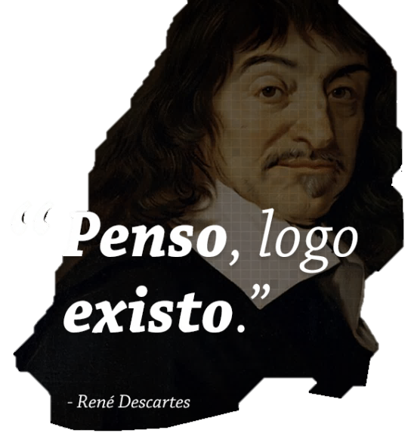
Equivalência
Lógica e Cálculo Proposicional
P ↔ Q
Penso se e somente se eu existo
(P→Q) ^ (Q→P)
Penso, então existo
também…
Existo, então penso

Slide 44

Dupla Negação
Lógica e Cálculo Proposicional
P
~(~P)
João é brasileiro
1ª negação
João é estrangeiro
João é não-brasileiro
2ª negação
João não é não-brasileiro

Slide 45

Condicional
Lógica e Cálculo Proposicional
P→Q
~P v Q ~Q → ~P
Se gosto de cachorro, então gosto de gato
P= Gosto de cachorro
~P= Não gosto de cachorro
Q= Gosto de gato
~Q= Não gosto de gato
Se não gosto de cachorro, então não gosto de gato.
Gosto de cachorro e gosto de gato.
Não gosto de cachorro ou gosto de gato.
Gosto de cachorro ou não gosto de gato.
Gosto de cachorro e não gosto de gato.

Slide 46
Lógica e Cálculo Proposicional
Uso de parênteses
É óbvia a necessidade de usar parênteses na simbolização das proposições, que devem ser colocados para evitar ambigüidades. Assim, por exemplo, a expressão p ^ q v r dá lugar, colocando parênteses, às duas proposições:
(p^q) v r e p ^ (q v r)
Por outro lado, parênteses podem ser suprimidos, a fim de simplificar as proposições, desde que não haja ambigüidades

Slide 47
Lógica e Cálculo Proposicional
Uso de parênteses
Para a supressão dos parênteses, a ordem de precedência é:
1.) ~ 2.) ^ e v 3.) → 4.) ↔
Portanto, o conectivo mais fraco é o ~ e o mais forte é ↔.
Assim, por exemplo, a proposição:
p→q↔s ^r
p→(q↔s ^r)
(p→q↔s) ^r
Bicondicional
;;
Condicional
;
Conjunção

Slide 48
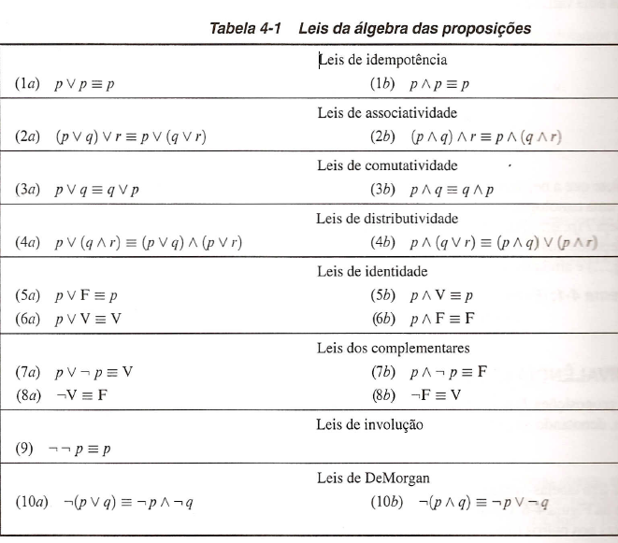

Slide 49
Tautologia, Contradições e Contigências
Lógica e Cálculo Proposicional
Tautologia
Chama-se tautologia toda a proposição composta cuja última coluna da sua tabela-verdade encerra somente com valores lógicos verdadeiros (V).
As tautologias também são denominadas proposições tautológicas ou proposições logicamente verdadeiras.
É imediato que as proposições p→p e p↔p são tautologias (Princípio de Identidade para as proposições).

Slide 50
Lógica e Cálculo Proposicional
Exemplos:
1) A proposição ~(p ^~p) é tautológica (Princípio da não contradição).
2) A proposição p v ~(p ^q) é tautológica
p | ~p | p^~p | ~(p^~p)
V | F | F | V
F | V | F | V
p | q | p^q | ~(p^q) | p v ~(p^ q)
V | V | V | F | V
V | F | F | V | V
F | V | F | V | V
F | F | F | V | V

Slide 51
Lógica e Cálculo Proposicional
Contradição
Chama-se contradição toda a proposição composta cuja última coluna da sua tabela-verdade encerra somente com a letra F (falso).
Em outras palavras, é a proposição cujo valor lógico é sempre F.
Como uma tautologia é sempre V, a negação de uma tautologia resulta em uma contradição, e vice-versa.

Slide 52
Lógica e Cálculo Proposicional
Exemplos:
1) A proposição p ^~p é uma contradição:
2) A proposição (p^q) ^~(p v q) é uma contradição
p | ~p | p^~p
V | F | F
F | V | F
p | q | p^q | ~(pvq) | (p^q)^~(pvq)
V | V | V | F | F
V | F | F | F | F
F | V | F | F | F
F | F | F | V | F

Slide 53
Lógica e Cálculo Proposicional
Contigência
Chama-se contingência toda a proposição composta em cuja última coluna da sua tabela-verdade figuram letras V ou F cada uma pelo menos uma vez.
Em outros termos, contingência é toda proposição composta que não é tautologia nem contradição.

Slide 54
Lógica e Cálculo Proposicional
Exemplos:
1) A proposição p →~p é uma contingência
2) A proposição p v q → p é uma contingência
p | ~p | p→~p
V | F | F
F | V | V
p | q | pvq | (p v q) → p
V | V | V | V
V | F | V | V
F | V | V | F
F | F | F | V

